Slide 1

Lietuvos vystomojo bendradarbiavimo sistemos stiprinimas: veiksmų planas
DG Reform TSI projektas

Slide 2

VEIKSMŲ PLANAS
5 teminės dalys:
  A politikos nuoseklumas;
  B privataus sektoriaus įtraukimas;
  C pilietinės visuomenės įtraukimas;
  D kiti donorai;
  E stebėsena, vertinimas ir rezultatai.
Orientacija į 2025 metus.
16 rekomendacijų, 65 veiksmai.
Nuoseklus įtraukimas į esamus procesus: 31 – jau vykstantys ir tęstiniai veiksmai.
6 veiksmų pradžia numatyta 2026-2027 m.

Slide 3
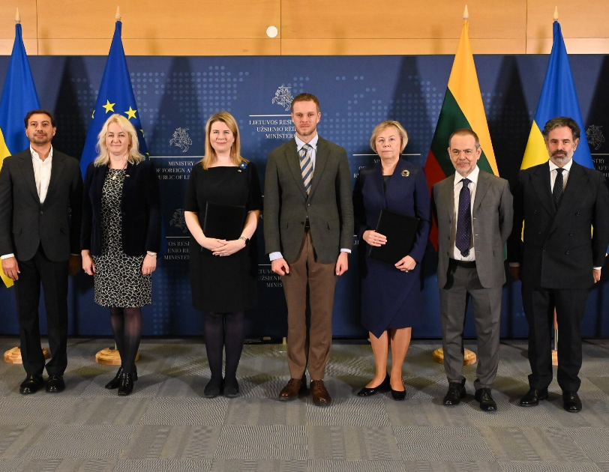
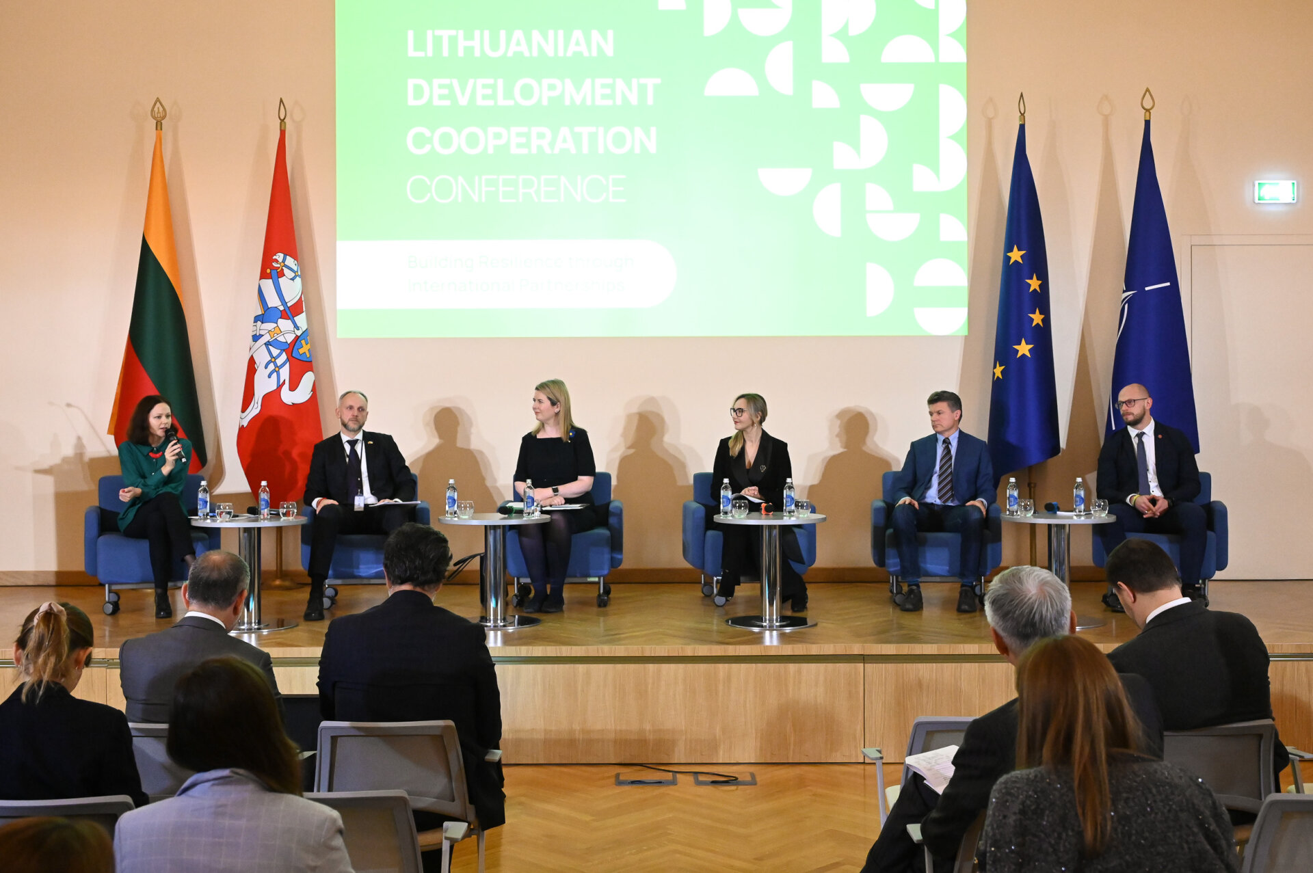

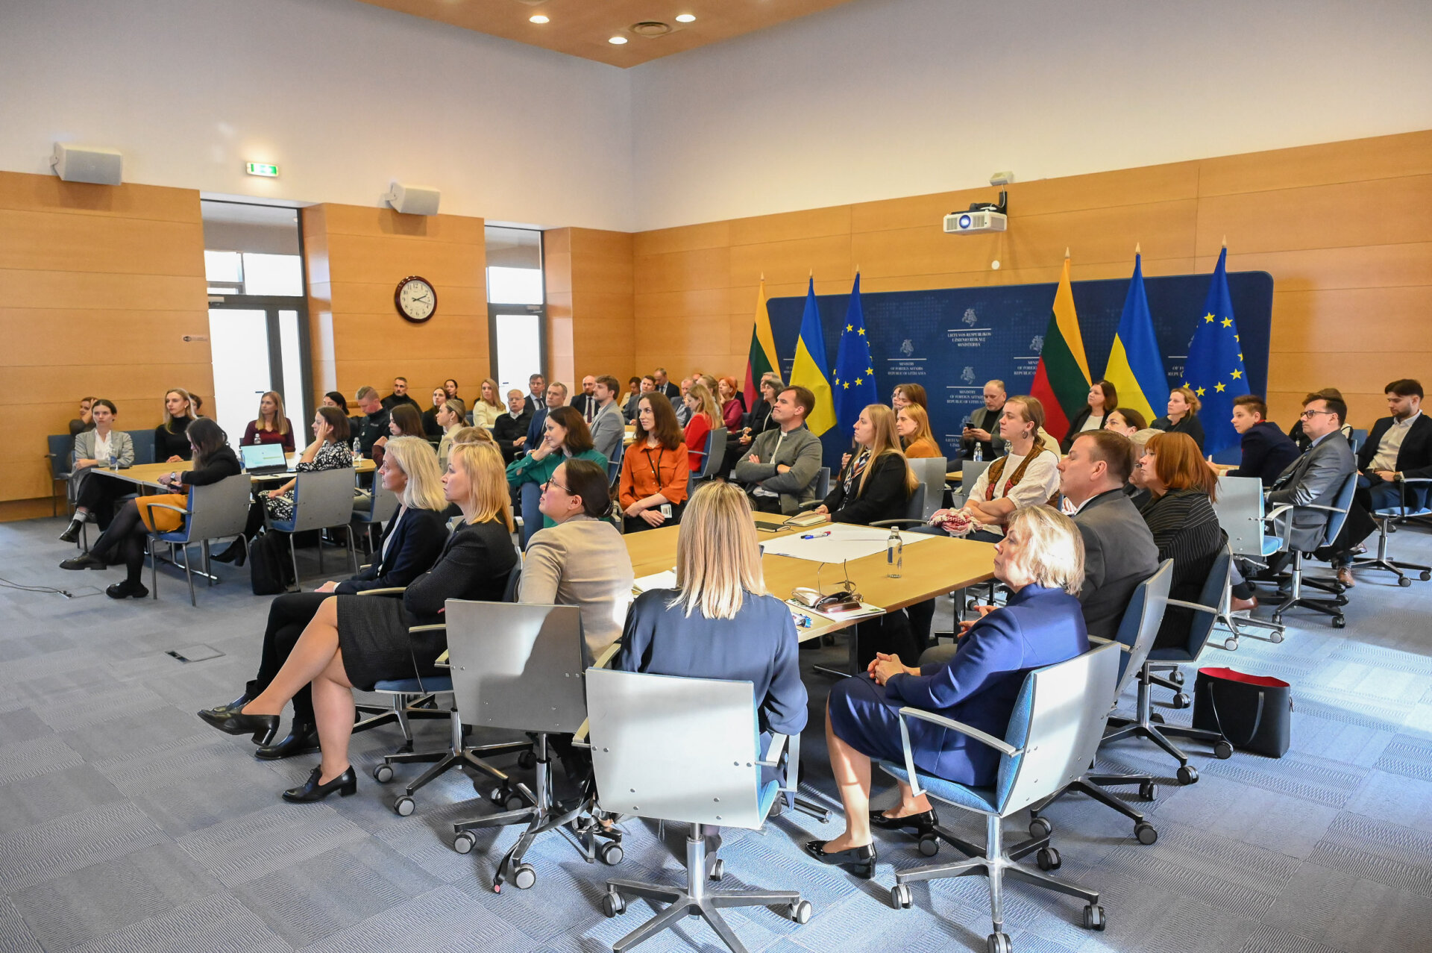
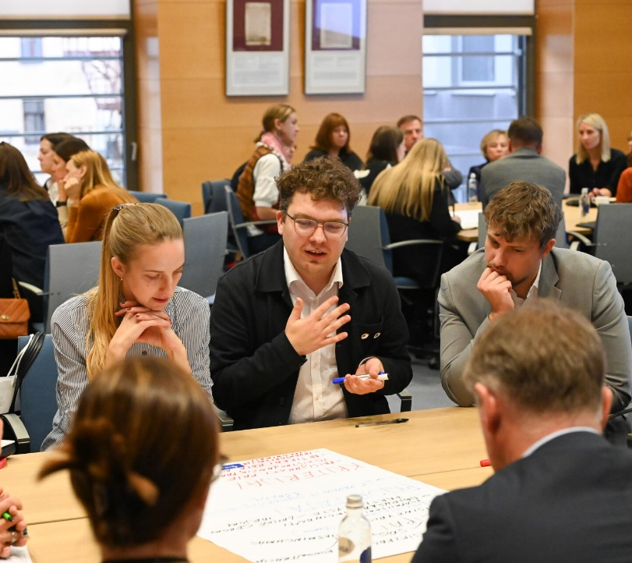
TECHNINIAI POKYČIAI PLANE
Supaprastinimas ir susisteminimas;
„Gyvas“ dokumentas – Excel formatas;
Atlikti darbai:
  Ukrainos atstatymo gairės;
  Metinė vystomojo bendradarbiavimo konferencija ir dirbtuvės.

Slide 4
NUOSEKLUMAS
Kertinė dalis (tarp)instituciniam efektyvumui didinti.
5 rekomendacijos:
Pagrindiniai artimiausio laikotarpio darbai:
Paskutinis veiksmas pradedamas įgyvendinti 2025 m. II ketv.
Visos politikos turi būti suderintos ir vieningai prisidėti prie darnaus vystymosi bei gerovės pasauliniu mastu, nedarant neigiamo poveikio besivystančioms šalims.
Nacionalinė VB komisija
Parlamento dėmuo
Institucijų mandatai
Strateginės gairės
Gebėjimų stiprinimas
  Darbų pasiskirstymas (A 3.)
  Lietuvos vystomojo bendradarbiavimo vizija (A 4.)

Slide 5
PRIVATUS SEKTORIUS
3 rekomendacijos:
Pagrindiniai artimiausio laikotarpio darbai:
Strateginės kryptys – ir verslo įtraukimui.
Paskutinis veiksmas pradedamas įgyvendinti 2026-2027 m.
Esminis modernaus vystomojo bendradarbiavimo elementas. Verslas vykdo projektus, prisidedančius dėl ekon. ir soc. vystymosi šalyse partnerėse.
Konsultacijos ir informacijos sklaida
Paskatos ir finansiniai instrumentai
Finansinių institucijų pajėgumai
  Fondo kvietimai (B 2.1, B 2.5)
  Konsultacijos ir informavimas (B 1.)

Slide 6
PILIETINĖ VISUOMENĖ
2 rekomendacijos:
Pagrindiniai artimiausio laikotarpio darbai:
Strateginės kryptys – ir didesniam pilietinės visuomenės įtraukimui.
Paskutinis veiksmas pradedamas įgyvendinti 2026-2027 m.
NVO dalyvauja projektuose, skirtuose socialinei ir ekonominei plėtrai besivystančiose šalyse (teikia ekspertines žinias, vykdo švietimo programas, gina žmogaus teises, užtikrina pagalbą krizės atvejais, t.t.).
Konsultacijos ir gebėjimų stiprinimas
Paskatos ir finansiniai instrumentai
  Fondo kvietimai NVO (C 2.4., C 2.5.)
  Atsakingo asmens paskyrimas ( C 1.3.)
  Konsultacijos ir informavimas (C 1.1., C 2.9.)

Slide 7
KITI DONORAI IR PARTNERYSTĖS
2 rekomendacijos:
Pagrindiniai artimiausio laikotarpio darbai:
jau įgyvendinami veiksmai (UA atstatymo projektai, žaliųjų iniciatyvų pilotinis atvejis).
Įsitraukimas rengiantis Lietuvos pirmininkavimui ES, ypač į ES naujo finansinio laikotarpio planavimo procesus (D 2.1.)
Veiksmai iš dalies įgyvendinami, platesnės iniciatyvos – 2026-2027.
Bendradarbiavimas su kitais donorais, ypač ES, leistų pasiekti geresnių rezultatų.
Esamų ir naujų galimybių bendradarbiauti su kitomis šalimis donorėmis išnaudojimas ir identifikavimas;
Partnerysčių su ES institucijomis plėtimas;

Slide 8
REZULTATAI IR VERTINIMAS
4 rekomendacijos:
Pagrindiniai artimiausio laikotarpio darbai:
Numatyta vėliausio veiksmo pradžia – 2025 m. IV ketv. – 2026 m. I ketv.
Stebėsenos ir vertinimo sistema būtina norint suprasti, ar pasiekiame rezultatų, kuriuos planuojame, ir iš to mokomės.
Stebėsenos ir vertinimo sistemos kūrimas: konkrečių projektų įgyvendinimui
Stebėsenos ir vertinimo sistemos kūrimas: VB politikai
Sistemos taikymas ir gebėjimų stiprinimas;
Rezultatų komunikavimas (metinėje VB konferencijoje ir kt.)
Stebėsenos ir vertinimo sistemos kūrimas per pilotinius projektus (E 1.)
Stebėsenos ir vertinimo sistemos kūrimas VB politikai (E 2.)

Slide 9

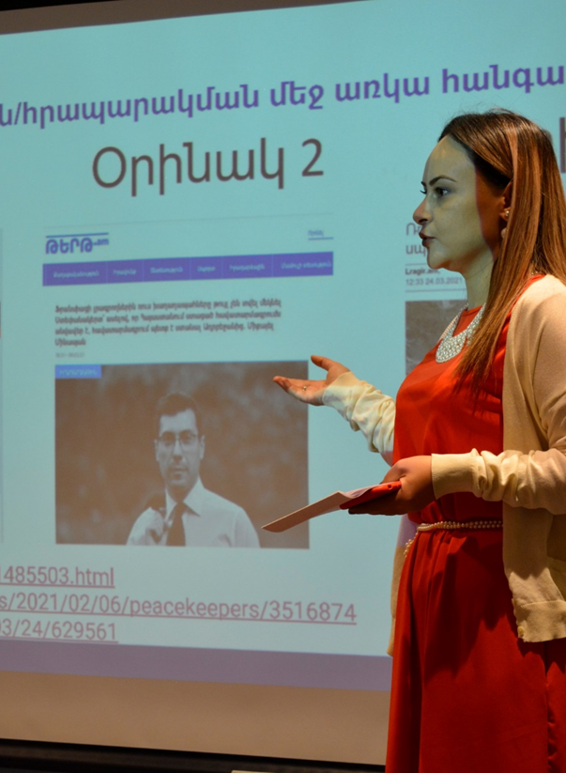
TOLIMESNI NVBK VEIKSMAI UŽTIKRINANT ĮGYVENDINIMĄ
Veiksmų plano patvirtinimas;
Darbų pasiskirstymas ir žingsniai (URM VBD);
Savanoriška darbo grupė strateginėms gairėms;
Progreso stebėsena NVBK ir veiksmų plano atnaujinimas prireikus;
Ukrainos gairių įgyvendinimo progreso stebėsena (2025 m. II ketv.).

